Slide 1
Муниципальное автономное дошкольное образовательное учреждение комбинированного вида №113 «Капитошка»
ТРОПИНКА В МИР
ЭКОНОМИКИ
Финансовая грамотность у детей дошкольного возраста
Выполнила: ПапиловаТ. Д.
МАДОУ №113 «Капитошка»

Slide 2
Цель-
формирование у дошкольников начального представления о финансовой грамотности
Задачи:
-сформировать у детей представление о потребностях человека на основе экономических понятий: экономика, потребности, нормы жизни, товар, продукт, услуга, потребители;
дать представление детям о разных видах ресурсов, понятии «экономия ресурсов»; о производителях товаров и услуг;
расширить представление об обмене товарами и услугами, о понятии «рынок», «спрос»,
«предложение», «цена», «заработная плата»;
создать на основе принципа интеграции видов детской деятельности, условия для решения практических задач самими детьми;
познакомить детей с экономическими терминами через экономически словарь, кроссворд, игру, значимость жизненно важных потребностей человека;
заложить основы экономического образа мышления у ребѐнка – дошкольника.

Slide 3
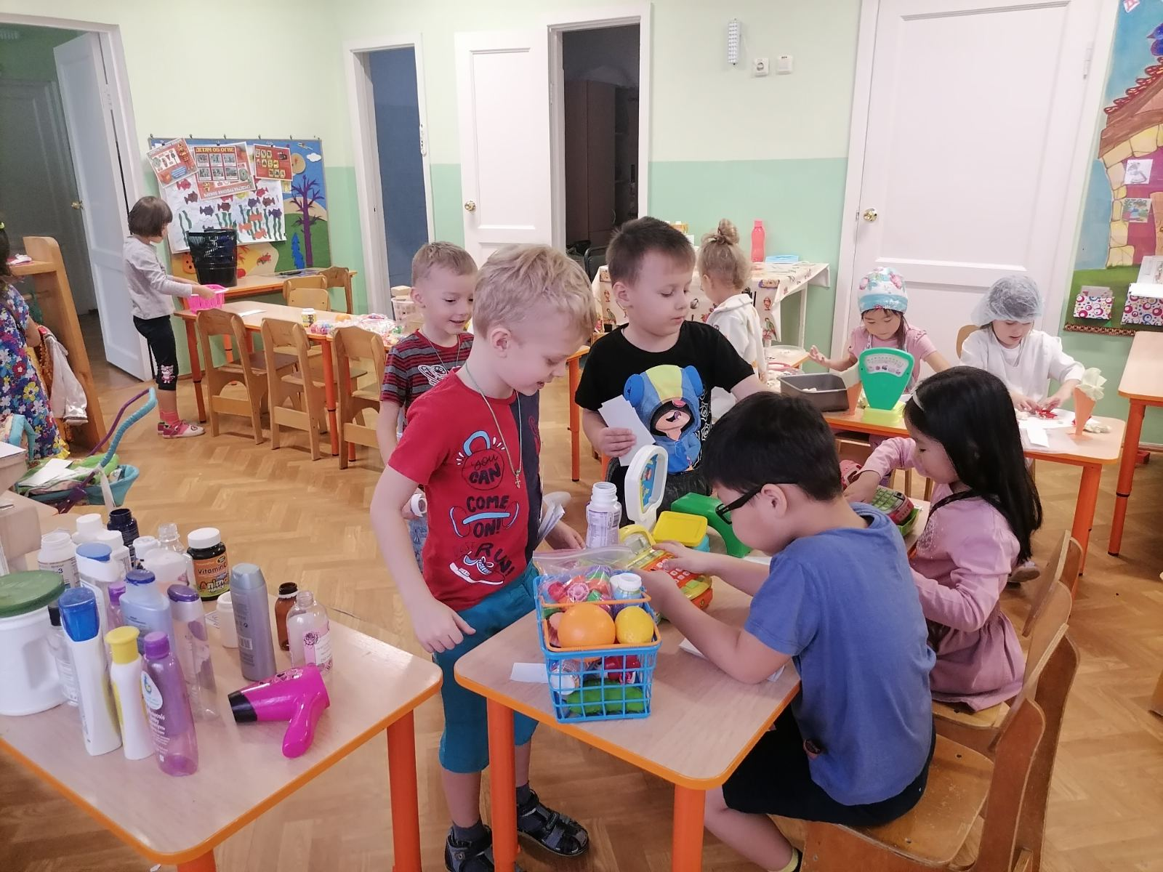
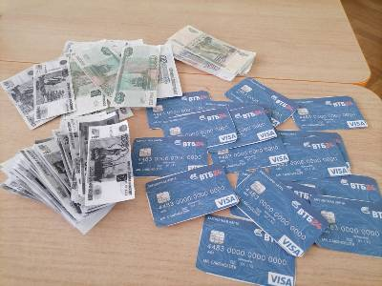
С какого возраста надо говорить об экономическом воспитании детей?
Как надо знакомить детей с экономикой?
Самостоятельно дошкольник не освоит эту область, а вот вместе с педагогами и родителями, путешествуя по этому новому удивительному и увлекательному миру, он приобретет доступные ему знания и поймет, где и когда каждый человек соприкасается с ней.

Slide 4
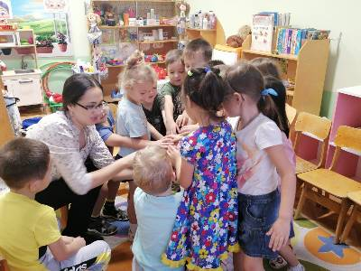
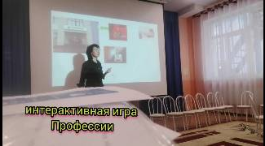
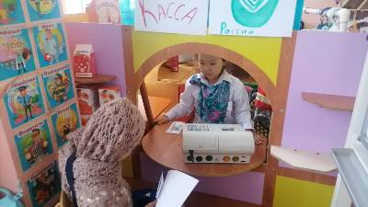
Методы и приемы работы с детьми по
финансовой грамотности
тематические
занятия
сюжетно-ролевые,
дидактические,
настольные игры
интеллектуальные
игры и
развлечения +ИКТ
чтение рассказов,
сказок, пословиц,
поговорок

Slide 5
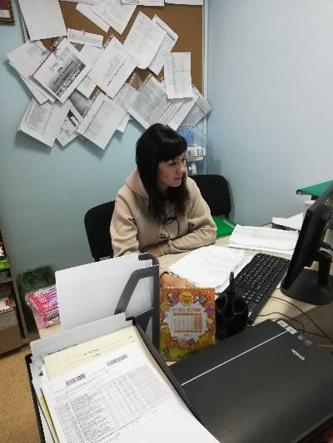
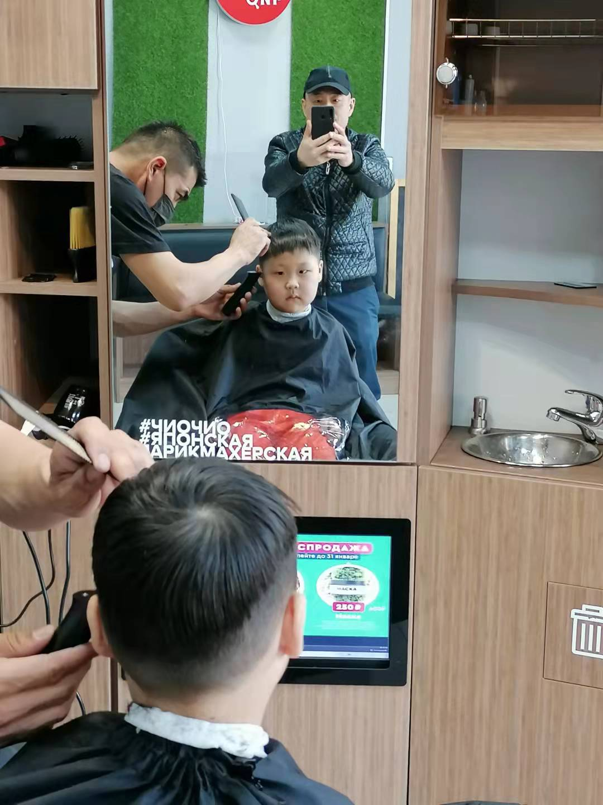
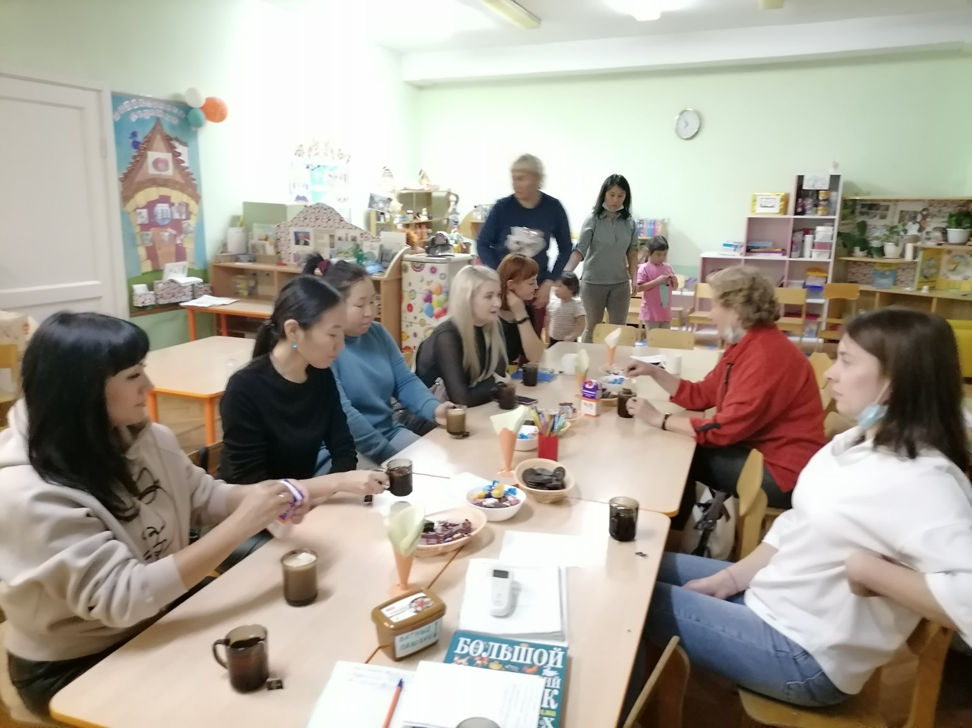
Семья- основа формирования предпосылок финансовой грамотности, которая является культурной базой, образцом социально-нравственных отношений
Труд основная деятельность человека источник его существования.
Знакомство с людьми разных профессий:
-труд, работа, рабочее место, рабочее время

Slide 6
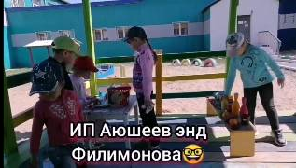
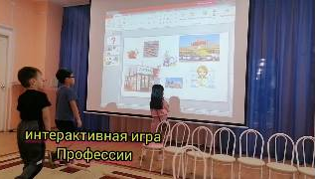
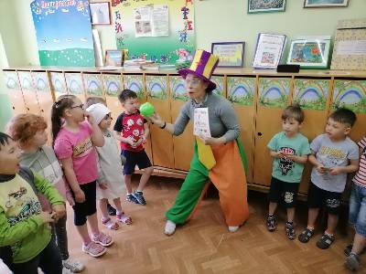
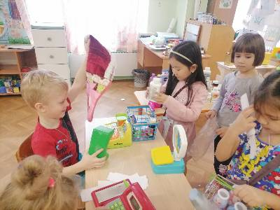
Условия по развитию
финансовой грамотности
«Банк», «Аптека», «Семья»,
- Медиатека интерактивных игр
- Ребусы
- Лабиринты тематические
- Игры-путешествия
- Банковские карты
- Ненастоящие деньги
- Банкомат
Дидактические игры «Какой товар лишний?»

Slide 7
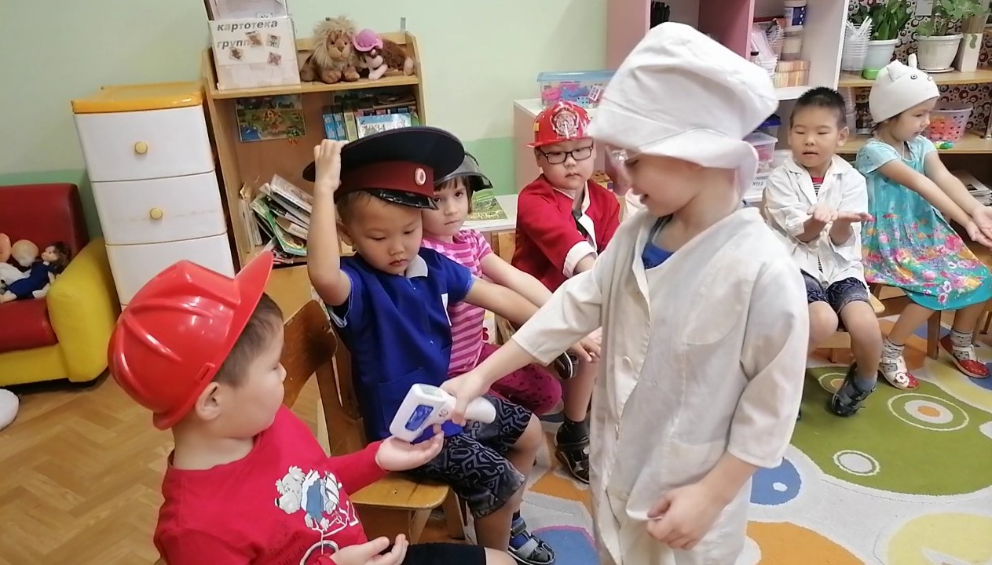
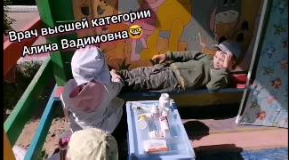
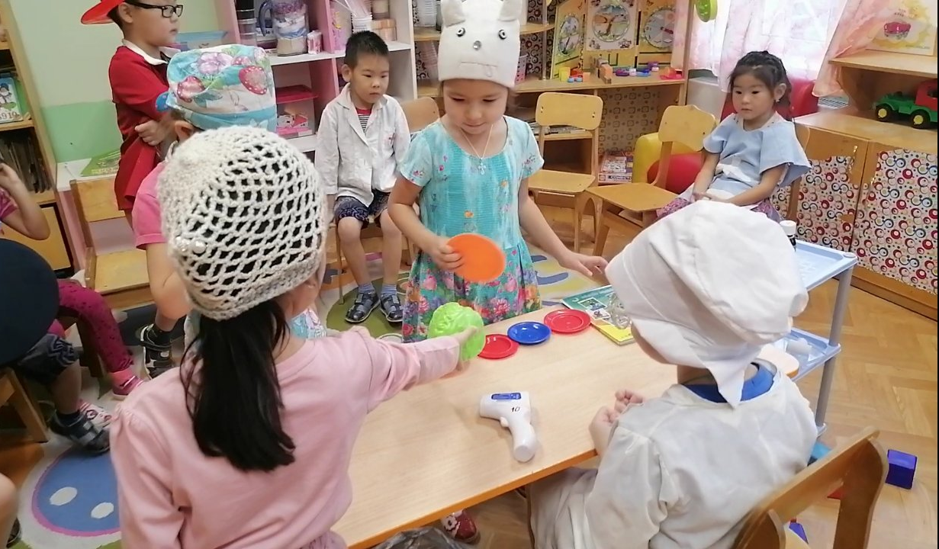
Сюжетно-ролевые игры –
«ПАРИКМАХЕРСКАЯ»
КЛИНИКА ДОКТОРА «АЙБОЛИТА»

Slide 8
Тематическое планирование
Дата | Тема | Цели | Материал | Диагностические игры
 | «Труд взрослых, зачем он нужен» | Дать детям представление о том, для чего и зачем работает каждый человек, что он получает за результаты своего труда. Познакомить детей с понятием качество труда. Познакомить детей с современными профессиями менеджер,рекламодатель. Воспитывать бережное отношение к предметам, которые их окружают. | Рекламные плакаты, сломанные и новые игрушки, посуда. Беседы с родителями об их профессии. | Индивид. беседа «Хорошая хозяйка» «Бережливый человек»
 | «Деньги, цена, стоимость» | Познакомить детей с денежными единицами нашей страны и других стран. Дать представление о «богатых» и «бедных» людях. «Бюджет семьи, что это такое?» «Почему одни продукты дорогие, а другие дешевые?» | Рисунки денежных единиц разных стран. Портреты меценатов и благотворителей. Цены на продукты. | дид. игра «Сходи в магазин» Сюжетно-дид. игра «Если бы я был папой (мамой)»
 | «Реклама- желания и возможности» | Познакомить детей с понятиями: «реклама», «Рекламодатель», «вредная реклама», «полезная реклама» | Рассматривание рекламных журналов, разбор «вредной» рекламы», рисование и рекламирование любимых фруктов, соков. | «Разрекламируй товар», игра «Выставка- распродажа»

Slide 9
«Качество товара» | Познакомить детей с понятием «качество», «качественные и не качественные товары – как их отличить» | Новые красивые игрушки, посуда Сломанные игрушки, треснутая посуда. | Игра «Отличи друг от друга и объясни» «Выставка- распродажа»
«Благотвори- тельность – что это такое» | Дать детям представление, для чего человек занимается благотворительностью. | Проведение в детском саду ежегодной, благотворительной ярмарки, беседы. рассказы | Игра «Город-мастеров», «Выставка-распродажа»
«Хочу и надо» | Учить детей планировать свои желания и рассматривать их с точки зрения «полезности» | Планирование своих «желаний», обсуждение зачем нужна та или иная вещь. Рассматривание списка полезных товаров. | Сюжетно-дид. игра «Если бы я был папой (мамой)» «Магазин», «Свет, тепло и вода необходимы нам всегда» (беседы)
«Копи, копи копилочка» | Познакомить детей с понятием, накопление денежных средств, банк, финансовый консультант. | Фотографии банков нашего города, приглашение финансконсульт. Рассматривание иллюстраций копилок.

Slide 10
«Если бы у меня было своё дело» | Закрепить представление детей о назначении рекламы, закрепить представление о том. Что у каждого предприятия есть свой хозяин. | Рекламные листовки, журналы, афиши | Самостоятельное изготовление рекламы мороженого, тортов, поздравительных открыток.
«Бережливость-качество хорошего хозяина» | Закрепление пройденного материала. Воспитывать умение беречь природные богатства, уметь аккуратно использовать. | Фото и иллюстрации сгоревшего леса, разведенных костров, браконьерского вылова рыбы. | Участие в конкурсах рисунков «Сбережем природу», «Лес наше богатство» «Каждая капля – важна»

Slide 11
СПАСИБО ЗА ВНИМАНИЕ!

